Slide 2
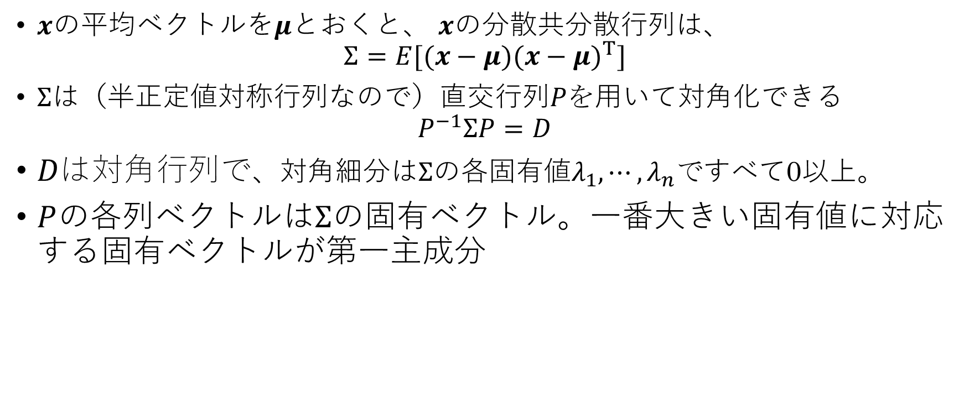
$x$の平均ベクトルを$μ$とおくと、 $x$の分散共分散行列は、
$$Σ=E[(x−μ){(x−μ)}^{T}]$$
$Σは$（半正定値対称行列なので）直交行列$Pを$用いて対角化できる
$$P^{−1}ΣP=D$$
$Dは$対角行列で、対角細分は$Σ$の各固有値$λ_{1},⋯,λ_{n}で$すべて0以上。
$P$の各列ベクトルは$Σ$の固有ベクトル。一番大きい固有値に対応する固有ベクトルが第一主成分

Slide 3

上記の行列$P$を使って、 $x$を一次変換する。
$$y=Px$$
この時$y$の分散共分散行列は
$$E\left[\left(Px−Pμ\right){\left(Px−Pμ\right)}^{T}\right]$$
$$=P^{T}E\left[\left(x−μ\right){\left(x−μ\right)}^{T}\right]P$$
$$=P^{T}ΣP$$
$$=D$$
となり、対角行列となる。

Slide 4
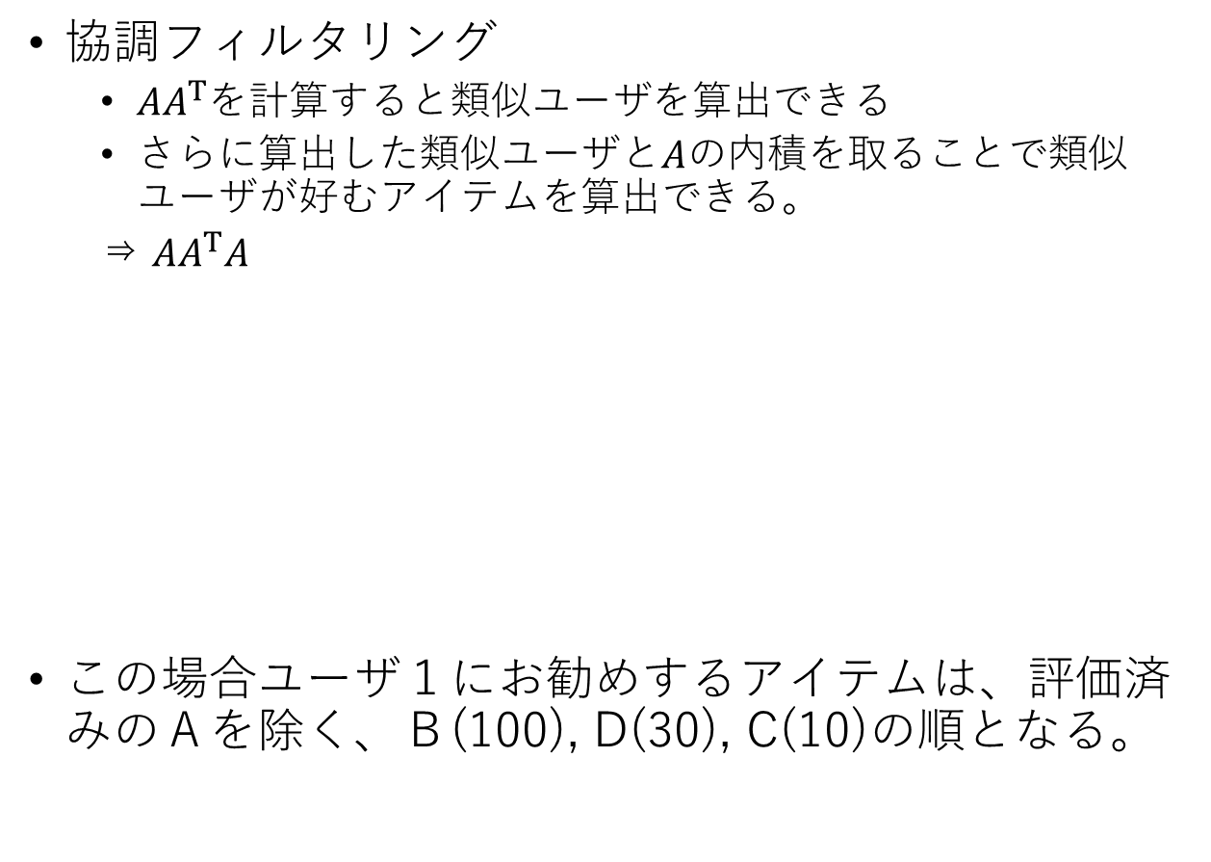
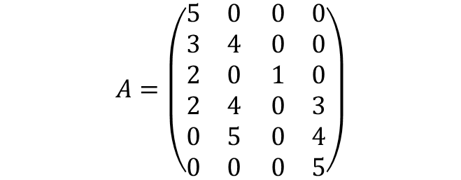
 | A | B | C | D
User1 | 5 | 0 | 0 | 0
User2 | 3 | 4 | 0 | 0
User3 | 2 | 0 | 1 | 0
User4 | 2 | 4 | 0 | 3
User5 | 0 | 5 | 0 | 4
user6 | 0 | 0 | 0 | 5
協調フィルタリング
$AA^{T}$を計算すると類似ユーザを算出できる
さらに算出した類似ユーザと$A$の内積を取ることで類似ユーザが好むアイテムを算出できる。
⇒ $AA^{T}A$
この場合ユーザ１にお勧めするアイテムは、評価済みのＡを除く、Ｂ(100), D(30), C(10)の順となる。
 | A | B | C | D
User1 | 210 | 100 | 10 | 30
User2 | 206 | 288 | 6 | 146
User3 | 86 | 40 | 5 | 12
User4 | 182 | 364 | 4 | 290
User5 | 124 | 413 | 0 | 360
user6 | 30 | 160 | 0 | 250
$$A=\left(\begin{matrix}\begin{aligned}5 \\ 3 \\ 2 \\ 2 \\ 0 \\ 0\end{aligned} & \begin{aligned}0 \\ 4 \\ 0 \\ 4 \\ 5 \\ 0\end{aligned}\end{matrix} \begin{matrix}\begin{aligned}0 \\ 0 \\ 1 \\ 0 \\ 0 \\ 0\end{aligned} & \begin{aligned}0 \\ 0 \\ 0 \\ 3 \\ 4 \\ 5\end{aligned}\end{matrix}\right)$$

Slide 5

ＮＭＦ：次元削除の方法の一種
非負値行列$V(m×n)$を非負値行列$H(m×r)$と$W(r×n)$に分解
$V≅HW$と近似される

Slide 6

$$V≅HW$$
例えば以下のようなデータがあって、要素数が多すぎて手に負えないとき
次元を削除して、こんな感じにできると楽。これが$H$に該当。
 | 要素１ | 要素２ | … | 要素２００
ユーザ１ | 1.0 | 2.0 |  | 0.2
ユーザ２ | 3.0 | 0.4 |  | 1.0
…
ユーザ１００ | 1.2 | 3.3 |  | 1.5
 | 特徴量１ | 特徴量２ | … | 特徴量５
ユーザ１ | 1.0 | 2.0 |  | 0.0
ユーザ２ | 2.2 | 0.0 |  | 1.2
…
ユーザ１００ | 0.2 | 3.4 |  | 1.5

Slide 7
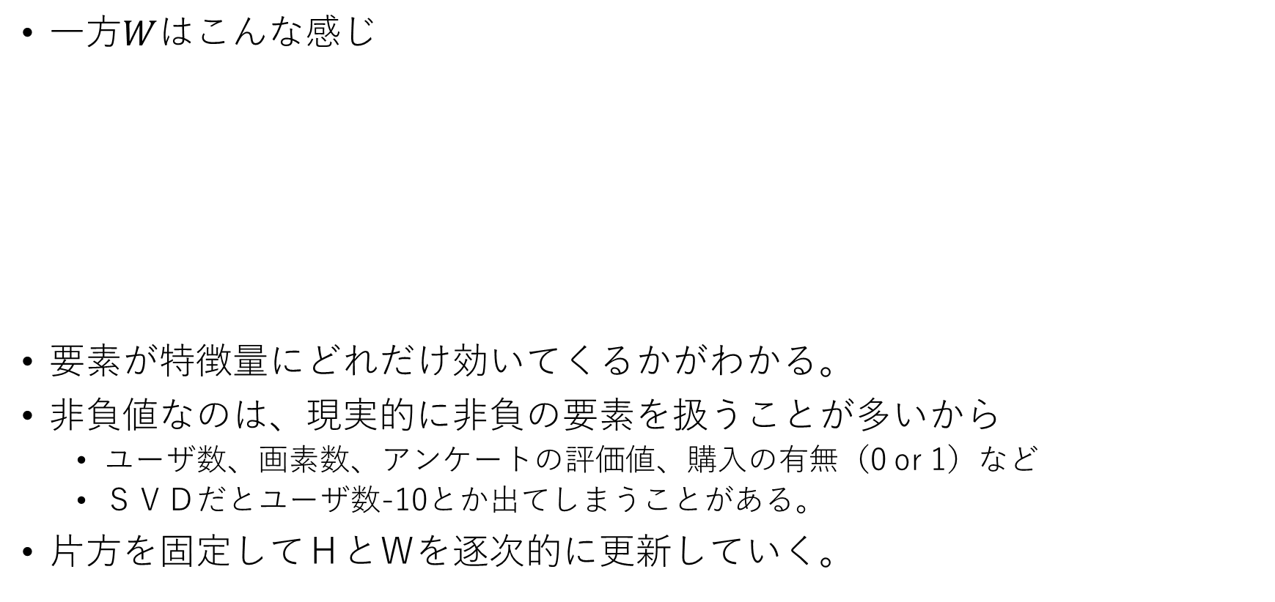
$$V≅HW$$
一方$W$はこんな感じ
要素が特徴量にどれだけ効いてくるかがわかる。
非負値なのは、現実的に非負の要素を扱うことが多いから
ユーザ数、画素数、アンケートの評価値、購入の有無（0 or 1）など
ＳＶＤだとユーザ数-10とか出てしまうことがある。
片方を固定してＨとＷを逐次的に更新していく。
 | 要素１ | 要素２ | … | 要素５
特徴量１ | 0.1 | 0.0 |  | 1.0
特徴量２ | 1.2 | 1.0 |  | 0.0
…
特徴量５ | 0.2 | 3.4 |  | 3.0

Slide 8
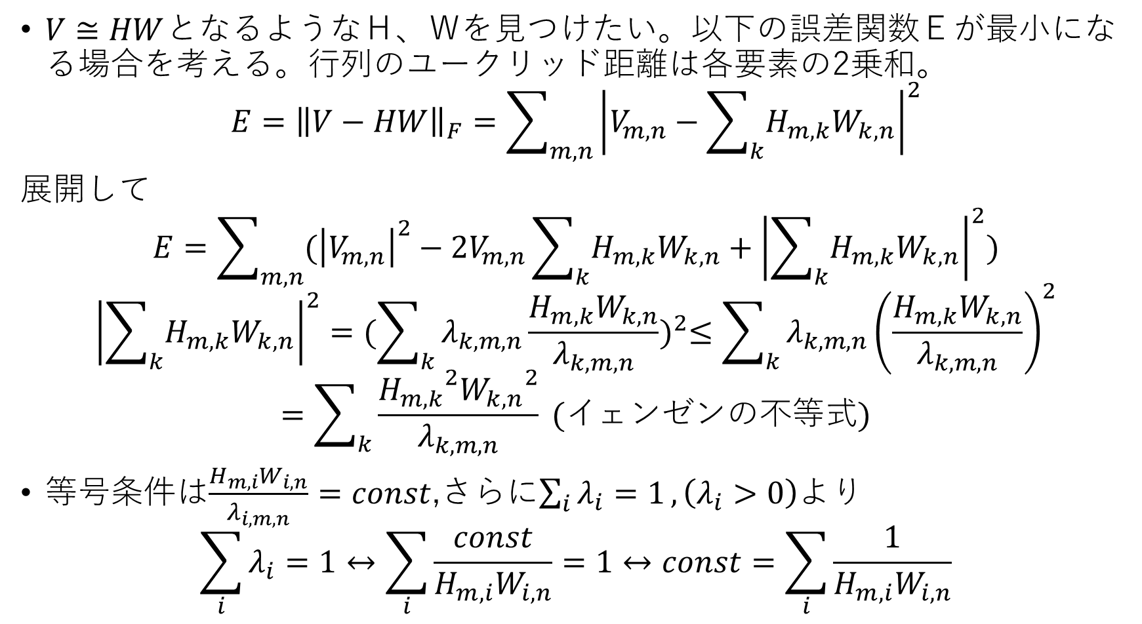
ＮＭＦのアルゴリズム（ユークリッド距離）
$V≅HW$となるようなＨ、Ｗを見つけたい。以下の誤差関数Ｅが最小になる場合を考える。行列のユークリッド距離は各要素の2乗和。
$$E={\left\|V−HW\right\|}_{F}=\sum_{m,n}{{\left|V_{m,n}−\sum_{k}{H_{m,k}W_{k,n}}\right|}^{2}}$$
展開して
$$E=\sum_{m,n}{({\left|V_{m,n}\right|}^{2}−2V_{m,n}\sum_{k}{H_{m,k}W_{k,n}}+{\left|\sum_{k}{H_{m,k}W_{k,n}}\right|}^{2})}$$
$${\left|\sum_{k}{H_{m,k}W_{k,n}}\right|}^{2}={(\sum_{k}{λ_{k,m,n}\frac{H_{m,k}W_{k,n}}{λ_{k,m,n}}})}^{2}≤\sum_{k}{λ_{k,m,n}{\left(\frac{H_{m,k}W_{k,n}}{λ_{k,m,n}}\right)}^{2}}$$
$$=\sum_{k}{\frac{{H_{m,k}}^{2}{W_{k,n}}^{2}}{λ_{k,m,n}}} (イェンゼンの不等式)$$
等号条件は$\frac{H_{m,i}W_{i,n}}{λ_{i,m,n}}=const$,さらに$\sum_{i}{λ_{i}=1},\left(λ_{i}>0\right)$より
$$\sum_{i}{λ_{i}=1}↔\sum_{i}{\frac{const}{H_{m,i}W_{i,n}}}=1↔const=\sum_{i}{\frac{1}{H_{m,i}W_{i,n}}}$$

Slide 9
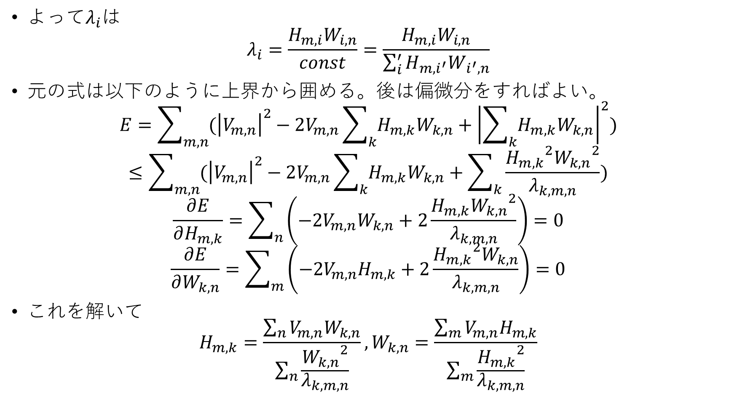
ＮＭＦのアルゴリズム（ユークリッド距離）
よって$λ_{i}$は
$$λ_{i}=\frac{H_{m,i}W_{i,n}}{const}=\frac{H_{m,i}W_{i,n}}{\sum_{i}^{′}{H_{m,i^{′}}W_{i^{′},n}}}$$
元の式は以下のように上界から囲める。後は偏微分をすればよい。
$$E=\sum_{m,n}{({\left|V_{m,n}\right|}^{2}−2V_{m,n}\sum_{k}{H_{m,k}W_{k,n}}+{\left|\sum_{k}{H_{m,k}W_{k,n}}\right|}^{2})}$$
$$≤\sum_{m,n}{({\left|V_{m,n}\right|}^{2}−2V_{m,n}\sum_{k}{H_{m,k}W_{k,n}}+\sum_{k}{\frac{{H_{m,k}}^{2}{W_{k,n}}^{2}}{λ_{k,m,n}}})}$$
$$\frac{∂E}{∂H_{m,k}}=\sum_{n}{\left(−2V_{m,n}W_{k,n}+2\frac{H_{m,k}{W_{k,n}}^{2}}{λ_{k,m,n}}\right)=0}$$
$$\frac{∂E}{∂W_{k,n}}=\sum_{m}{\left(−2V_{m,n}H_{m,k}+2\frac{{H_{m,k}}^{2}W_{k,n}}{λ_{k,m,n}}\right)=0}$$
$これを解いて$
$$H_{m,k}=\frac{\sum_{n}{V_{m,n}W_{k,n}}}{\sum_{n}{\frac{{W_{k,n}}^{2}}{λ_{k,m,n}}}},W_{k,n}=\frac{\sum_{m}{V_{m,n}H_{m,k}}}{\sum_{m}{\frac{{H_{m,k}}^{2}}{λ_{k,m,n}}}}$$

Slide 10
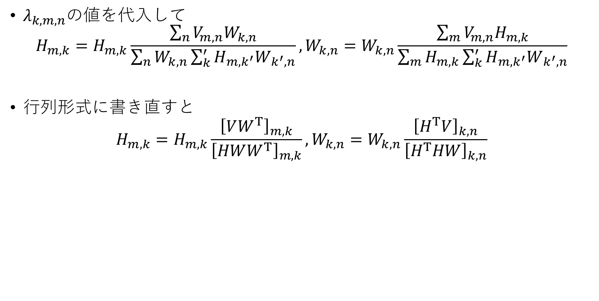
ＮＭＦのアルゴリズム（ユークリッド距離）
$λ_{k,m,n}$の値を代入して
$$H_{m,k}=H_{m,k}\frac{\sum_{n}{V_{m,n}W_{k,n}}}{\sum_{n}{W_{k,n}}\sum_{k}^{′}{H_{m,k^{′}}W_{k^{′},n}}},W_{k,n}=W_{k,n}\frac{\sum_{m}{V_{m,n}H_{m,k}}}{\sum_{m}{H_{m,k}}\sum_{k}^{′}{H_{m,k^{′}}W_{k^{′},n}}}$$
行列形式に書き直すと
$$H_{m,k}=H_{m,k}\frac{{\left[VW^{T}\right]}_{m,k}}{{\left[HWW^{T}\right]}_{m,k}},W_{k,n}=W_{k,n}\frac{{\left[H^{T}V\right]}_{k,n}}{{\left[H^{T}HW\right]}_{k,n}}$$

Slide 11
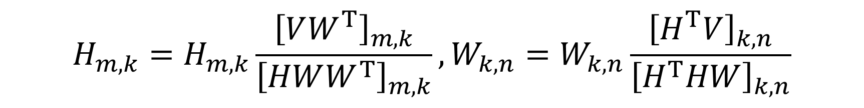
$$H_{m,k}=H_{m,k}\frac{{\left[VW^{T}\right]}_{m,k}}{{\left[HWW^{T}\right]}_{m,k}},W_{k,n}=W_{k,n}\frac{{\left[H^{T}V\right]}_{k,n}}{{\left[H^{T}HW\right]}_{k,n}}$$
import numpy as np
def NMF(V,it,rank):
H = np.random.rand(V.shape[0],rank)
W = np.random.rand(rank,V.shape[1])
for i in range(it):
VW = np.dot(V,W.T)
HWW = np.dot(H,np.dot(W,W.T))
H = H * VW / HWW
HV = np.dot(H.T,V)
HHW = np.dot(H.T,np.dot(H,W))
W = W * HV / HHW
print ("it: "+ str(i) + " Error : " + str(np.linalg.norm(V-np.dot(H,W))))
return H,W
#サンプル行列
V = np.array([[5,0,0,0],[3,4,0,0],[2,0,1,0],[2,4,0,3],[0,5,0,4],[0,0,0,5]])
#実行部分
H,W = NMF(V,100,3)
特徴量の数を増やし過ぎると収束しないで発散する場合がある（らしい）。
Pythonにnimfaというライブラリがあるので、わざわざ実装する必要はない（かも）。
import nimfa
nmf = nimfa.Nmf(V, seed='nndsvd', rank=3, max_iter=100)
nmf_fit = nmf()
H = nmf_fit.basis() #URL ・ 特徴の行列
W = nmf_fit.coef() #特徴 ・ 要素の行列
E = np.linalg.norm(nmf.residuals())

Slide 12
ＮＭＦのアルゴリズム）
注意点
大域的最適解の保証がない

Slide 14

$$イェンゼンの不等式$$
$λ_{1}+λ_{2}+⋯+λ_{n}=1,\left(λ_{i}>0\right)$の時
$$\sum_{i}{λ_{i}f(x_{i})}≥f\left(\sum_{i}{λ_{i}x_{i}}\right)$$
等号条件は$x_{i}=const$
例の場合、 $x_{i}=\frac{H_{m,i}W_{i,n}}{λ_{i,m,n}},f\left(x\right)=x^{2}$

